Slide 1
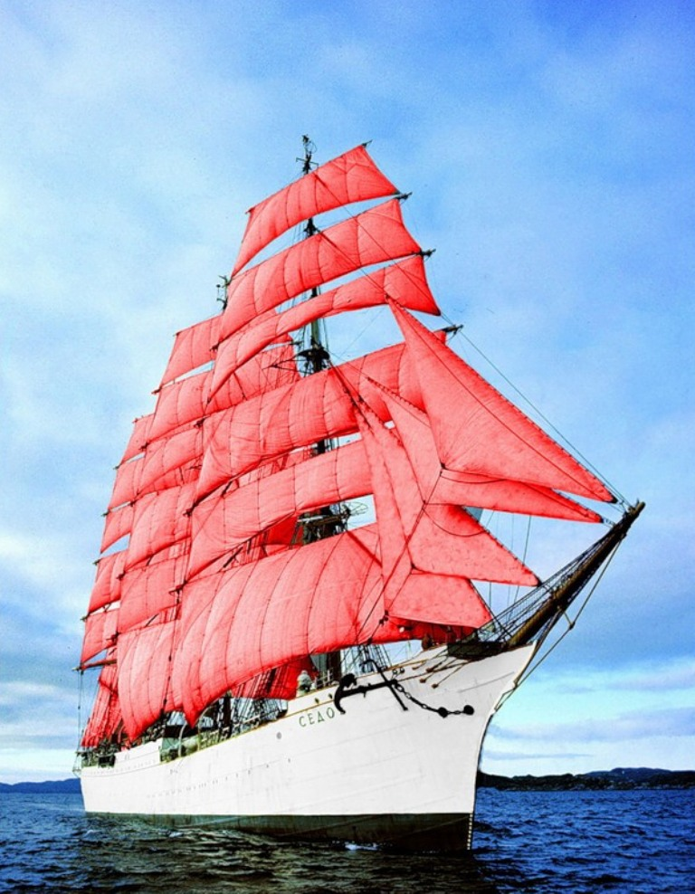


Slide 2
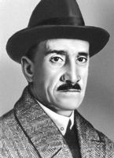

Я зрозумів одну нехитру істину. Вона полягає в тому, щоб робити дива своїми руками.
О.Грін

Slide 3
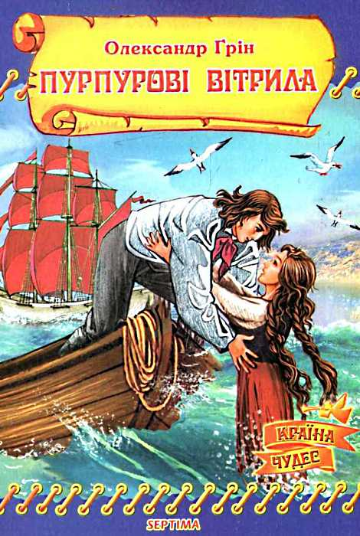

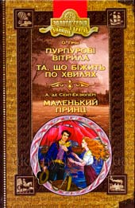
Що вас вразило, схвилювало, особливо сподобалося у повісті?

Slide 4

Перевірка домашнього завдання. “Кубування”
6.Застосуй це.
Яку користь приносить повість-феєрія О.Гріна «Пурпурові вітрила»?
3. Встанови асоціації.
Добери прислів'я, приказку до змісту твору.
2. Порівняй це.
У яких творах інших письменників української та зарубіжної літератури подібні тема, мотиви із повістю – феєрією О.Гріна «Пурпурові вітрила»?
5.Сформулюй аргументи «за» і «проти».
На що надихає прочитаний твір, що може насторожити нас у реальному світі?
4. Проаналізуй це.
Яка тема, ідея повісті-феєрії?
Опиши це.
Який твір за жанром?

Slide 5
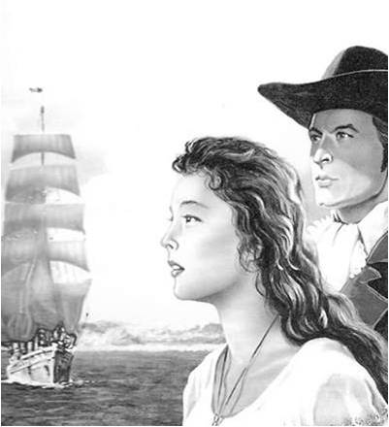
Тема уроку:
“Любити, мріяти, чекати…”
Ассоль і Грей

Slide 6
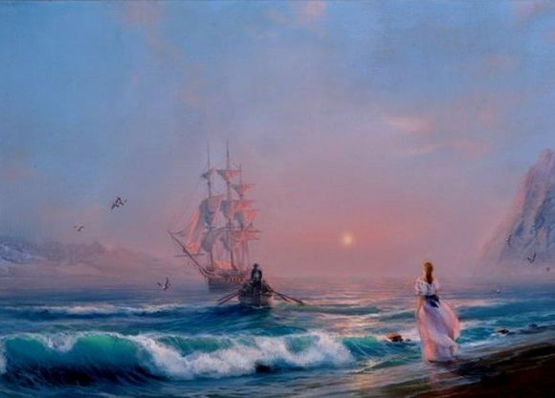
Проблемне питання:
У чому полягає щастя О.Гріна і його головних героїв?

Slide 7
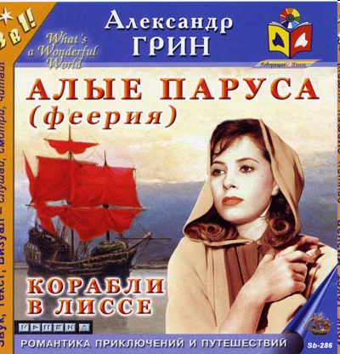
Теорія літератури
  Феєрія – (від фея – чарівниця) театральна або циркова вистава, побудована на фантастично-казковому сюжеті й виконувана з використанням найрізноманітніших сценічних ефектів, щоб вразити глядача.

Slide 8
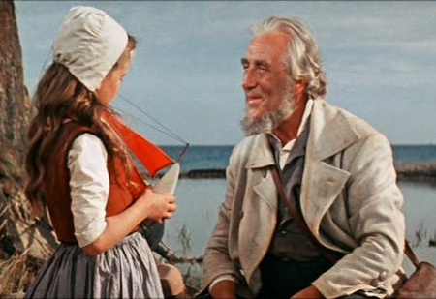
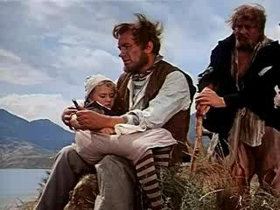
Інсценізація
«Зустріч Ассоль і чарівника Егля»
Що допомагає людині у здійснені її мрій?

Slide 9
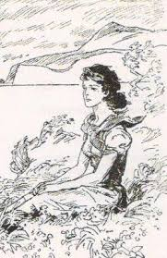
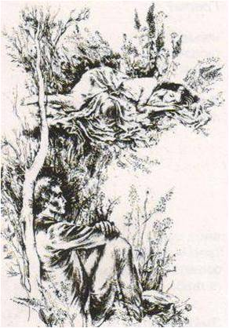
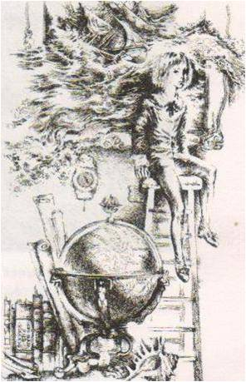
Особливий світ героїв О.Гріна

Slide 10
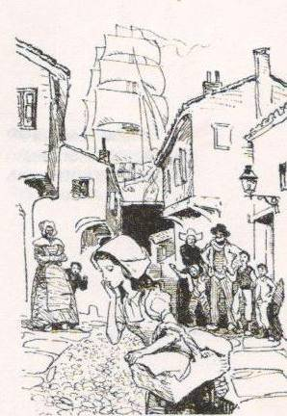
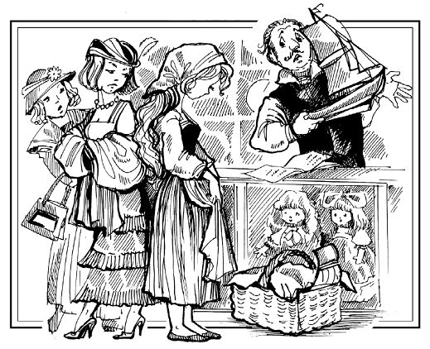
Світ обивателів Каперни:

Slide 11
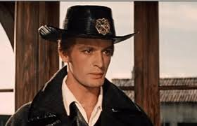
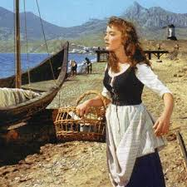
Світ мрійників:
Грей Ассоль

Slide 12
Алгоритм характеристики персонажа:
опис зовнішності (портрет);
мова героя;
риси характеру;
почуття, переживання, думки;
характеристика персонажа іншими героями.

Slide 13
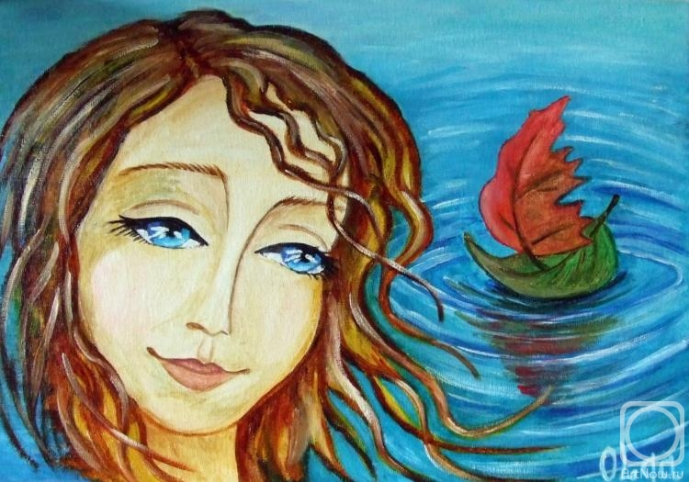
Ассоль

Slide 14
Ассоль – символ світла, добра:
Ассоль (від іспанського «al sol») – «до сонця».
«Прекрасне невідоме» – Егль;
«Корабельна Ассоль» – жителі Каперни;
«Жива поезія» - автор;
«Загадкове полотно художника» – матрос;
«Дитя моє» – Грей;
«Мокра коштовність» – автор.

Slide 15
Грей – символ втілення мрії в життя
Якщо Цезар вважав, що краще бути першим у селі, ніж другим у Римі, то Артур Грей міг не заздрити Цезареві стосовно його мудрого бажання. Він уродився капітаном, хотів бути ним і став ним;
народився з живою душею, яка зовсім не була схильна продовжувати лінію фамільного накреслення;
у дитинстві Грей, як і Ассоль, жив у своєму світі.

Slide 16
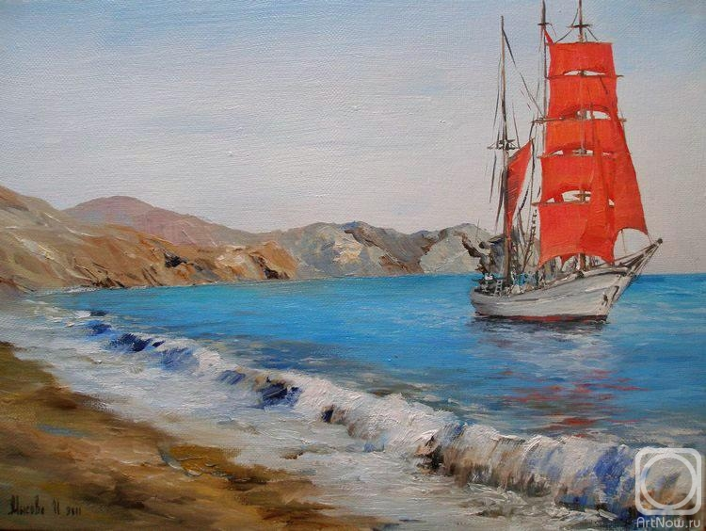
Грей
Він народився капітаном, хотів бути ним й став ним.

Slide 17
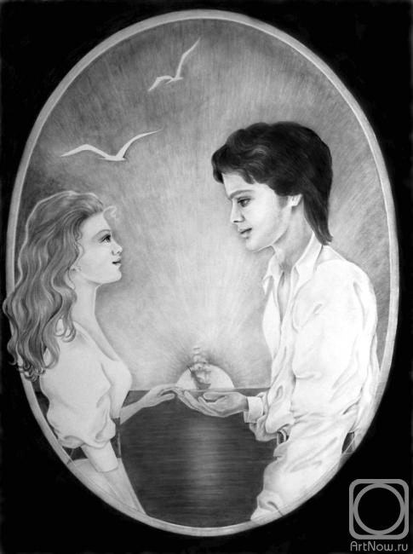
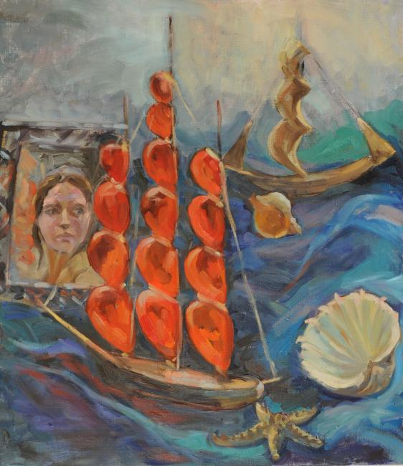
Чим схожі Ассоль і Грей?

Slide 18
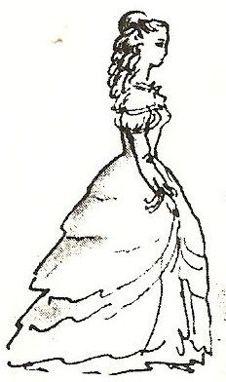
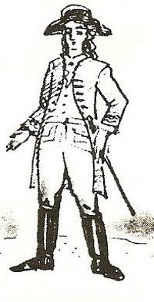

незвичайні сім’ї самотність у дитинстві виховуються у любові мрійники виросли незвичайними героями
Спільні риси героїв:
Ассоль
Грей

Slide 19
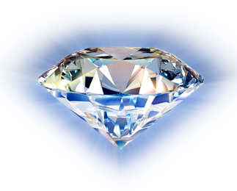
Діаманта - вірш із семи рядків, перший і останній з яких – поняття, тема, герої, яких співставляють.
Цей вид вірша складається за наступною схемою:
1 рядок: Перший герой твору – один іменник.
2 рядок: Опис першого героя – два прикметники.
3 рядок: Дії першого героя – три дієслова,
4 рядок: Фраза, що єднає двох героїв, встановлює їх стосунки,
5 рядок: Дії другого героя – три дієслова,
6 рядок: Опис другого героя – два прикметники;
7 рядок: Другий герой твору – один іменник.

Slide 20
Діаманта ”Ассоль та Грей”
Ассоль
Мрійлива, добра
Терпить, вірить, любить
Пурпурова мрія втілилась в життя
Мріє , вчиться , досягає
Співчутливий, розумний
Грей

Slide 21
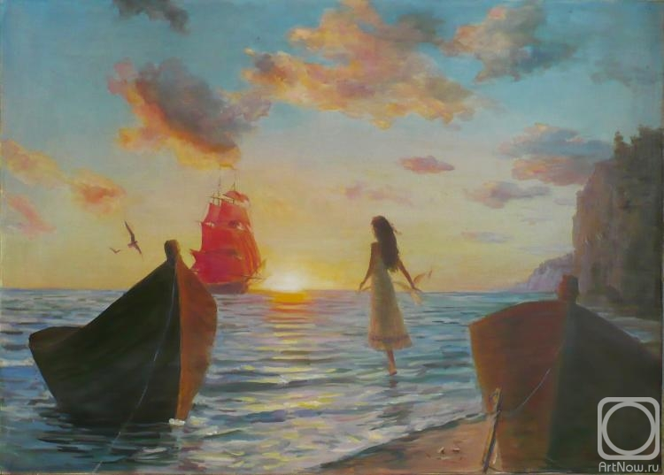
Міркуємо разом
- Яким ви уявляєте майбутнє Ассоль і Грея?
- Чи зміняться мешканці Каперни після випадку з пурпуровими вітрилами?
- Чи актуальна повість сьогодні?
-Чи доводилося вам зустрічати (чути про) людей, схожих на героїв повісті О. Гріна «Пурпурові вітрила»?

Slide 22
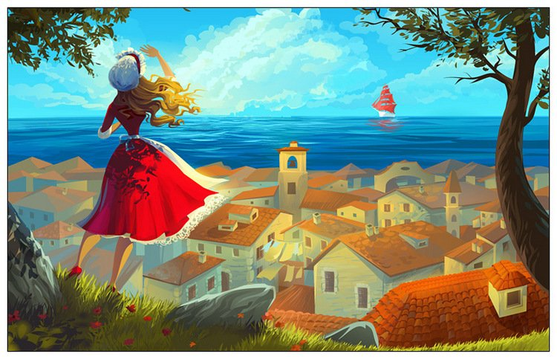
Рольова гра “Інтерв’ю”
Як ви розумієте поняття «бути щасливим»?

Slide 23
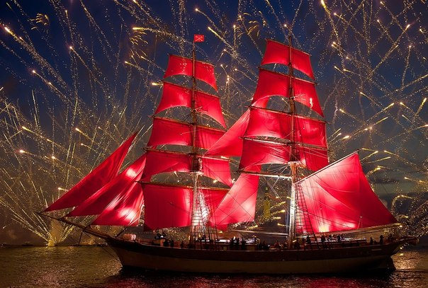

Slide 24
«Закінчи речення»
«Я пізнав одну нехитру істину, що…»

Slide 25
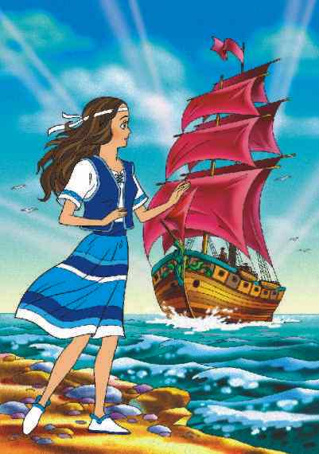
Домашнє завдання
Написати міні-твір
«Що значить творити диво своїми руками?»

Slide 26
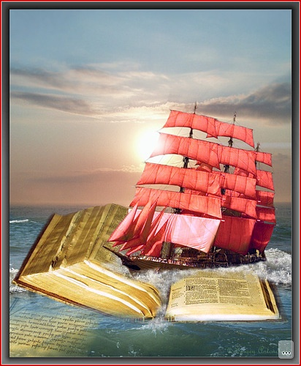
Романтиків зараз лишилось так мало,
Життя чорно-білим без вигадки стало.
Із вірою в казку ви спробуйте жити
І не поспішайте суворо судити,
Тих, хто мрію здійснити чиюсь забажає.
Творити добро кожен хай поспішає!
Завершуючи подорож, хочу побажати:
За море мрії сягнути,ті хвилі швидкі осідлати
У вільнім польоті своїм вільних птахів перегнати.
Вітрила пурпурові знайти
Та на життєвім шляху їх пильно оберігати!

